Slide 1
Ubuntu Linux 基础教程 （第2版 慕课版）
邓淼磊 马宏琳 主编
阎磊 副主编
清华大学出版社

Slide 2
第2章 Linux系统接口管理
2.1 操作系统接口
2.2 Shell命令接口
2.3 X Window图形窗口接口
2.4 GNOME桌面环境
2.5 登陆、注销和关机重启
2.6 Unity界面简介
2.7 程序接口

Slide 3
2.1 操作系统接口
操作系统是架构在硬件上的第一层软件，是计算机底层硬件和用户之间的接口。操作系统接口是方便用户使用计算机系统的关键。
2.1.1 命令行用户接口
2.1.2 图形用户接口
2.1.3 程序接口
2.1.4 Linux系统的接口

Slide 4
2.2 Shell命令接口
2.2.1 Shell命令接口的组成
2.2.2 Shell的版本

Slide 5
2.2.1 Shell命令接口的组成
Linux下的Shell命令接口由一组命令和命令解释程序Shell组成。
Shell是Linux操作系统的最外层，也称为“外壳”。一方面，它可以作为操作系统的命令接口；另一方面，Shell也还能用作解释性的编程语言。
1、命令
Shell命令分为内部命令和外部命令。内部命令的程序代码是包含在Shell内部的，驻留在内存中，执行速度快。外部命令的程序代码是以可执行文件的形式存储在磁盘中的。
内部命令，例如，cd、pwd、ls、cp等。

Slide 6
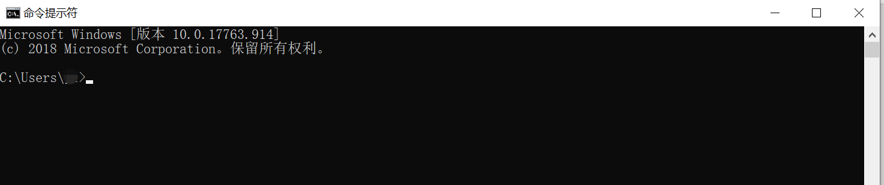
2、命令解释程序Shell
图2-1 Windows下的命令解释器
命令解释程序的具体工作方式：
（1）在屏幕上给出提示符;
（2）识别、解析命令;
（3）转相应的命令处理程序;
（4）回送处理结果至屏幕。

Slide 7
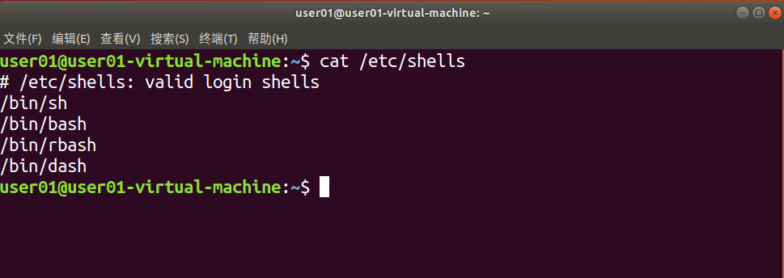
2.2.2 Shell的版本
大多数Linux系统默认的Shell是Bourne Again Shell（bash）。另外，Linux系统常用的其它Shell有tcsh、zsh和pdksh。具体可以查看/etc/shells文件。
图2-3 /etc/shells文件内容

Slide 8
2.3 X Window图形窗口接口
2.3.1 X Window简述
2.3.2 X Window系统组成

Slide 9
2.3.1 X Window简述
X Window是一个图形接口系统的标准体系框架。规定了构成图形界面的现实架构、软件成分以及运作协议，只要遵照X的规范开发的图形界面都是X图形界面，即使在功能、外观、操作风格差异很大。

Slide 10
2.3.2 X Window系统组成
X Window系统的核心概念，是客户/服务器构架。
主要的组成成分是X Server、X Client和X Protocol，即X服务器端、X客户端、X协议。
这种客户/服务器架构的主要特点在于，X window系统中，应用程序的“运行”和“显示”是可分离的。

Slide 11
X Window与字符界面的切换
Linux默认打开7个屏幕，编号为tty1-tty7。X Window启动后，占用的是tty7，tty1-tty6仍为字符界面屏幕，用【Alt+Ctrl+Fn】组合键（n=1-12）即可实现字符界面与X Window界面的快速切换。

Slide 12
2.4 GNOME桌面环境
2.4.1 GNOME主要版本发布历程
2.4.2 GNOME桌面组成

Slide 13
1999年，墨西哥程序员Miguel开发了Linux下的桌面系统GNOME 1.0版。GNOME是基于GPL的完全开放的软件，可以让用户很容易的使用和配置计算机。
在Ubuntu18.04版本中，以GNOME3.28作为默认的桌面环境。

Slide 14
2.4.1 GNOME主要版本发布历程
● 1999年3月，自由软件基金会（FSF）发布GNOME1.0版本。
● 2002年4月，GNOME 2.0 版本发布。
● 2011年4月，GNOME 3.0版本发布。
● 2011年9月，GNOME 3.2正式发布。
● 2012年4月，GNOME 发布了 3.4.0 的首个 beta 测试版本，这是 GNOME 全新的版本开始。
● 2014年11月，GNOME 3.14.2 发布。
目前最新的GNOME版本是2019年3月推出的GNOME 3.32。并在Ubuntu 19.04 中使用了最新稳定版本 GNOME。

Slide 15
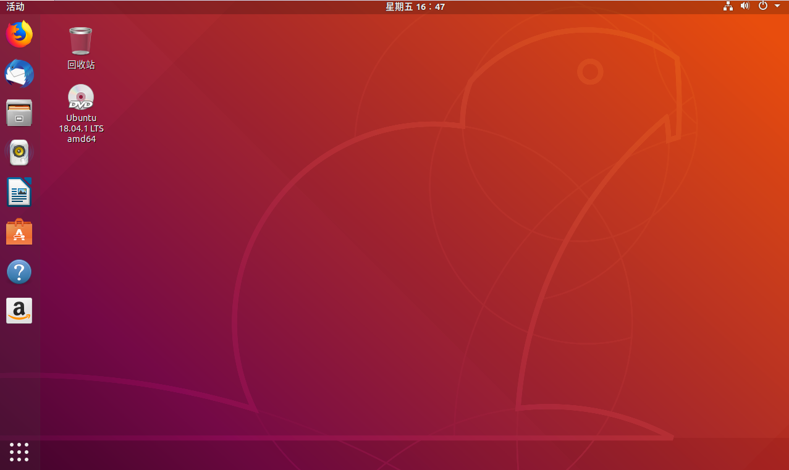
2.4.2 GNOME桌面组成
状态栏
1、GNOME桌面的主要组成
在GNOME模式下，桌面主要由三部分组成：状态栏、dock面板（任务栏）、桌面区。
GNOME桌面组成，如图2-4所示。

Slide 16
2.4.2 GNOME桌面组成
1、GNOME桌面的主要组成
在GNOME模式下，桌面主要由三部分组成：状态栏、dock面板（任务栏）、桌面区。
GNOME桌面组成，如图2-4所示。
Dcok面板

Slide 17
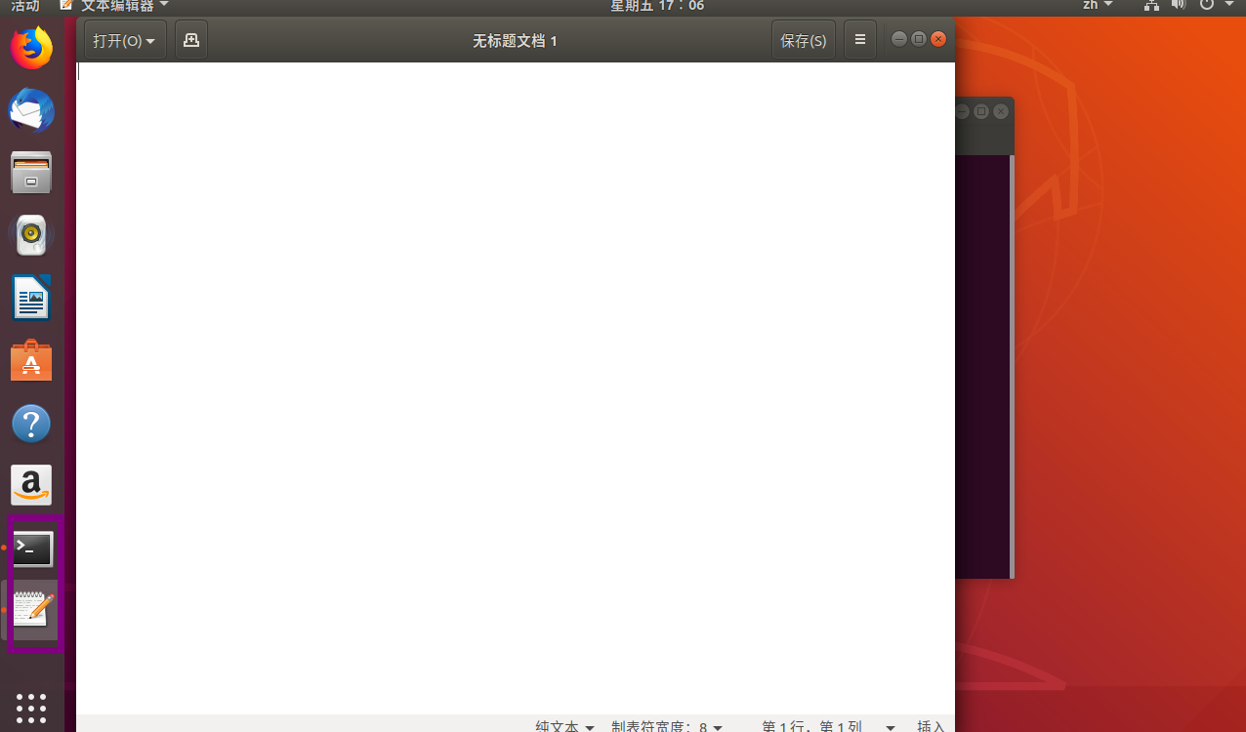
系统启动后，运行了“终端”和“文本编辑器”两个软件后，就会在dock面板中出现这两个软件的图标，如图2-5所示。
图2-5 正在运行的软件图标在dock面板中的显示

Slide 18
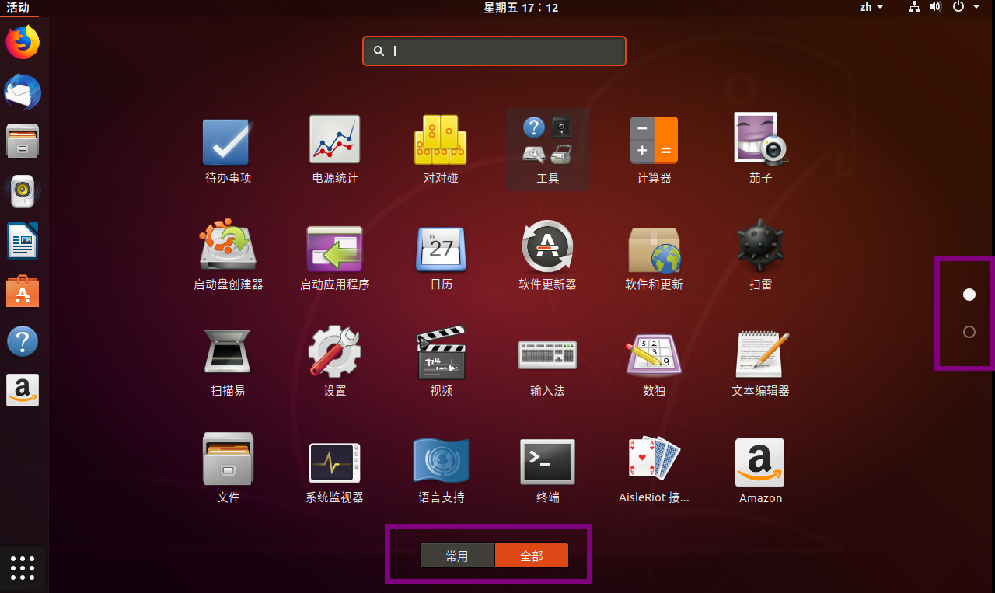

桌面最左下方，有 图标，隐藏了系统已安装的应用程序。点击该图标，将显示系统已安装的应用程序对应的图标。如图2-6所示。
图2-6显示应用程序图标

Slide 19
2.4.2 GNOME桌面组成
1、GNOME桌面的主要组成
在GNOME模式下，桌面主要由三部分组成：状态栏、dock面板（任务栏）、桌面区。
GNOME桌面组成，如图2-4所示。
桌面区
用于放置显示已经打开或正在运行的软件

Slide 20
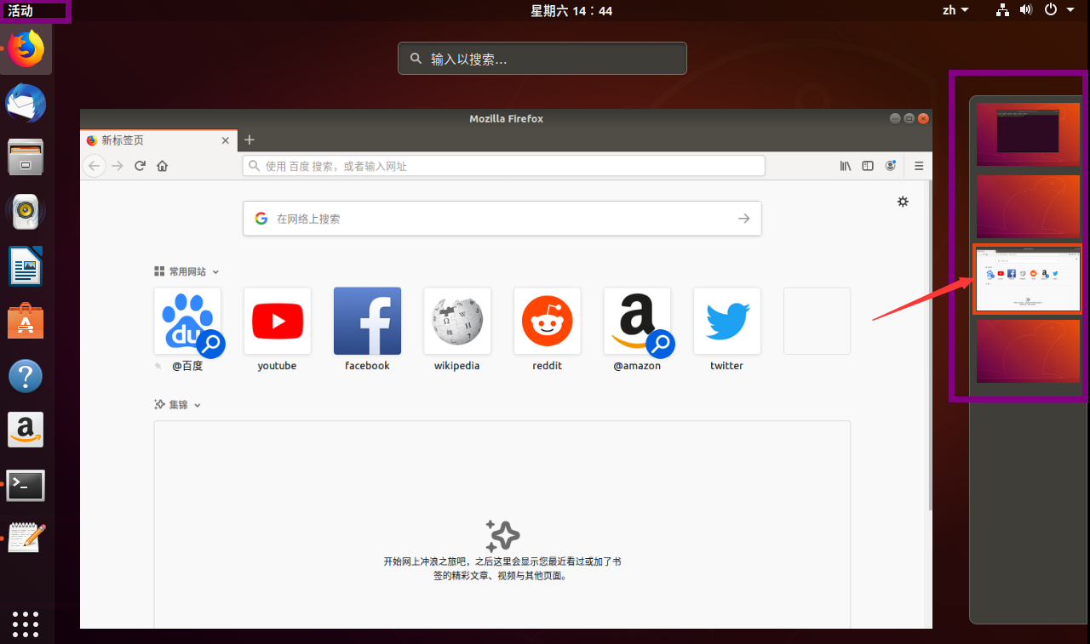
2.4.2 GNOME桌面组成
2、dock面板的作用
dock面板的功能最复杂，体现了用户日常工作所需要的全部；
左上角的【活动（activity）】提供了搜索应用程序的功能，同时，点击右侧的隐形侧条，将显示系统的各个工作区，并可以满足用户在不同的工作区之间的切换，如图2-7所示。
图2-7 【活动】及工作区的切换

Slide 21
dock面板中默认提供了用户的常用的应用软件图标，方便快速启动应用程序。包括：
【Firefox网络浏览器】
【Thunderbird邮件/新闻管理器】
【文件夹管理器】
【Rhythmbox音乐播放器】
【LibreOffice writer】
【Ubuntu软件管理器】
【帮助】
【Amazon购物网站】等

Slide 22
（1）Firefox网络浏览器
Mozilla Firefox网络浏览器，中文名称为“火狐”浏览器，是一个自由及开放源代码的网页浏览器，使用Gecko排版引擎，支持多种操作系统，如Windows、Mac OS X及GNU/Linux等。

Slide 23

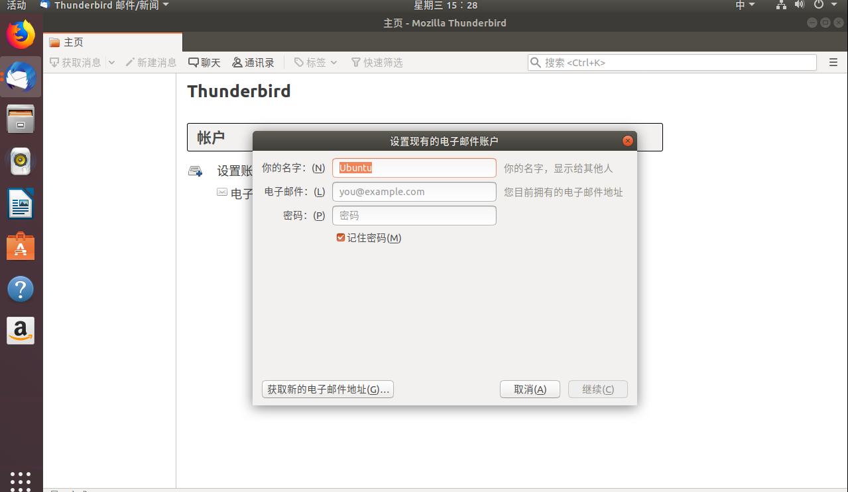
（2）Thunderbird邮件/新闻管理器
点击图标 ，将会打开Thunderbird邮件/新闻管理器，如图2-8所示。
Mozilla Thunderbird --”雷鸟”,是一个开源自由的、开放的、跨平台的邮件客户端和RSS新闻阅读器。目的在于管理用户的多个电子邮件帐户和新闻源。
图2-8 Thunderbird邮件/新闻管理器

Slide 24
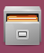
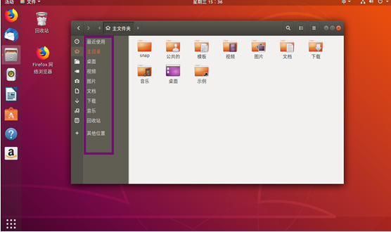
（3）文件夹管理器
点击图标 ，将会打开文件夹管理器，如图2-9所示。
默认打开的是当前用户的主目录，即主文件夹。通过左边的列表显示，用户可以快速找到自己需要的文件。
图2-9文件夹管理器

Slide 25


（4）Rhythmbox音乐播放器
点击图标 ，将会打开Rhythmbox音乐播放器，“Rhythmbox音乐播放器”是Linux下的音乐播放和管理软件。
（5）LibreOffice Writer字处理软件
点击图标 ，可以打开LibreOffice Writer字处理软件，是一款自由免费的办公套件。

Slide 26

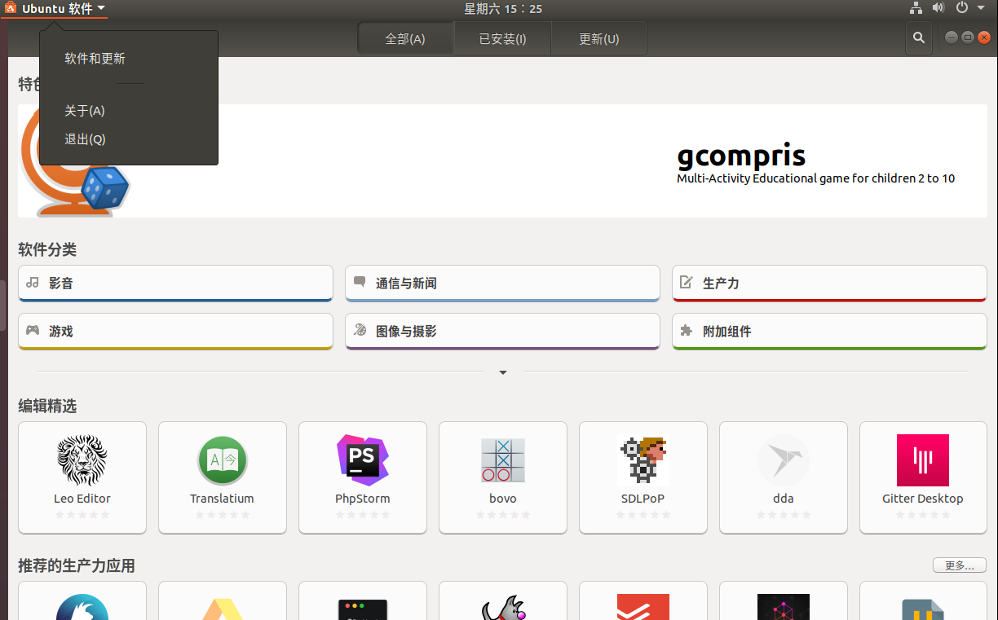
（6）Ubuntu软件管理器
点击图标 ，打开“Ubuntu软件管理器”，这里整合了系统中的全部软件、以及软件的管理和更新服务。
通过查看三个标签页【全部（A）】、【已安装（I）】、【更新（U）】，可以获知目前系统中软件的安装情况
图2-11 Ubuntu软件管理器主界面

Slide 27
2.4.2 GNOME桌面组成
3、桌面区添加应用程序快捷图标
桌面区指的是dock面板和状态栏之外的整个屏幕区域。在桌面区的空白处可以放置很多快捷方式图标。

Slide 28
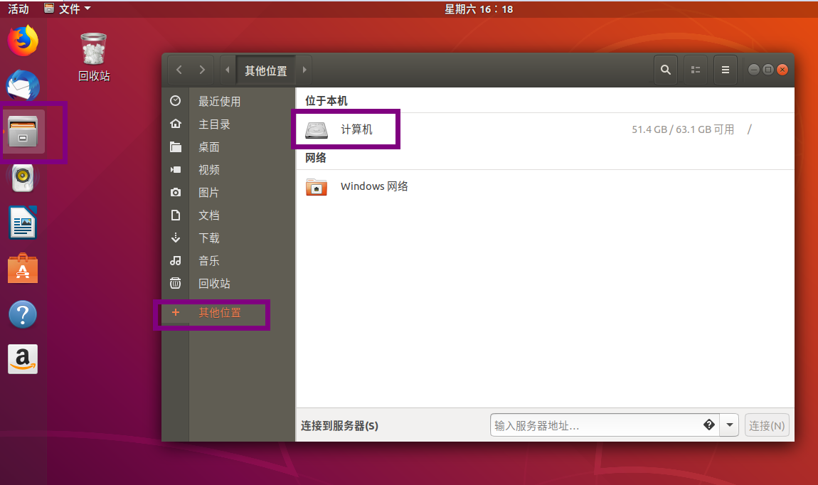
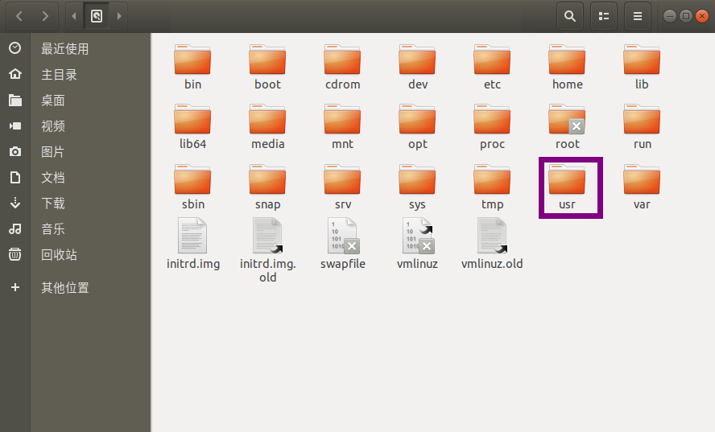
以添加Google-chrome快捷图标为例
图2-14 打开文件管理器
图2-15 根目录下的usr文件夹

Slide 29
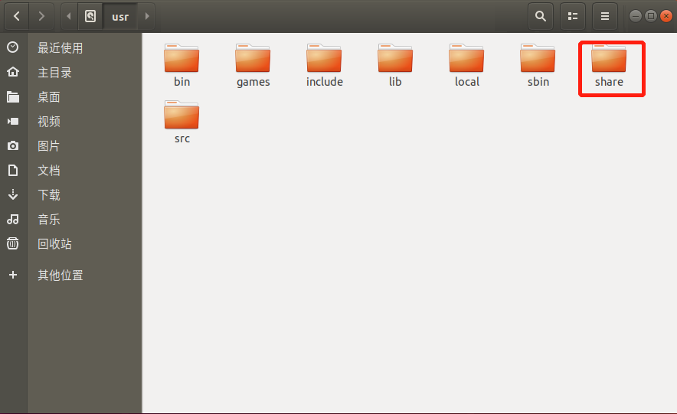
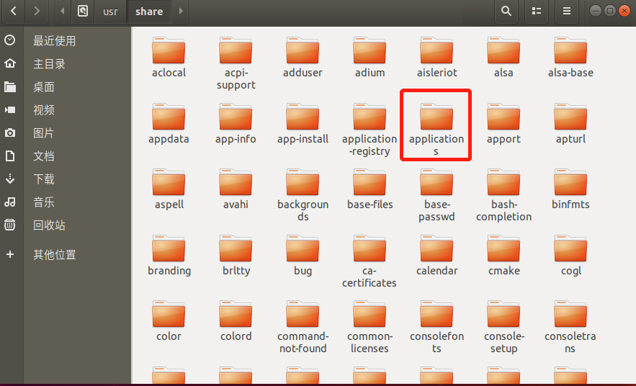
图2-16 【share】文件夹
图2-17 【applications】文件夹

Slide 30
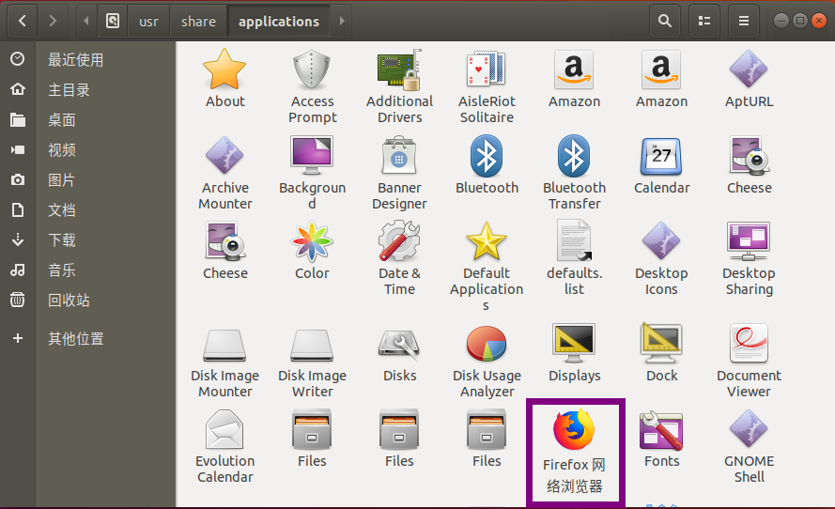
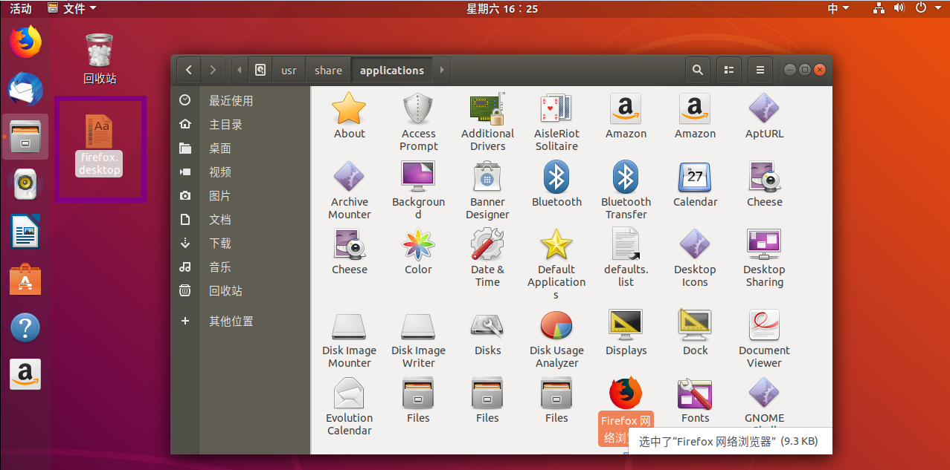
图2-18 【applications】文件夹内的应用程序图标
图2-19拖拽图标至桌面

Slide 31
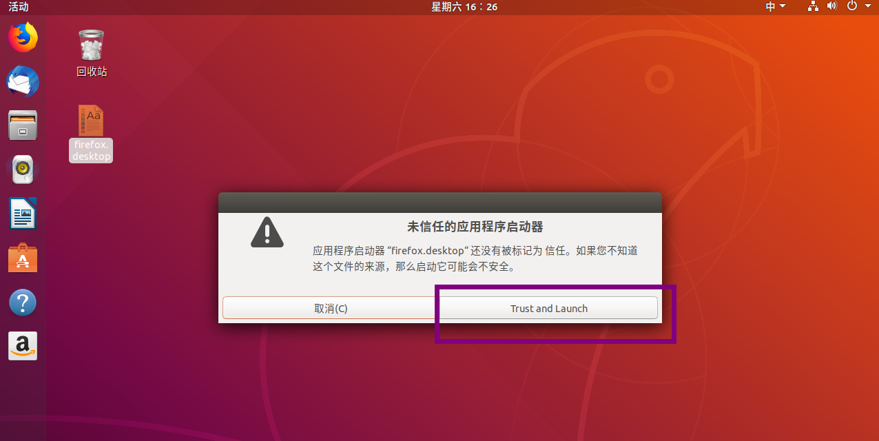
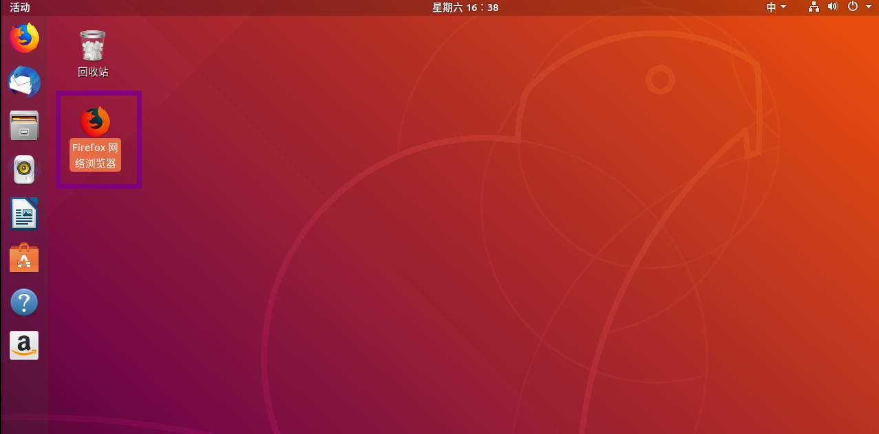
图2-20 标记“信任该应用程序的启动器”
图2-21 快捷图标添加完成

Slide 32
2.4.2 GNOME桌面组成
4、GNOME桌面环境下的Ubuntu快捷键
利用键盘的快捷键可以加快对Ubuntu系统的使用速度，提高工作效率。Ubuntu GNOME通用的快捷键如:
【Ctrl+C】（复制）
【Ctrl+V】（粘贴）
【Ctrl+S】（保存）
……

Slide 33
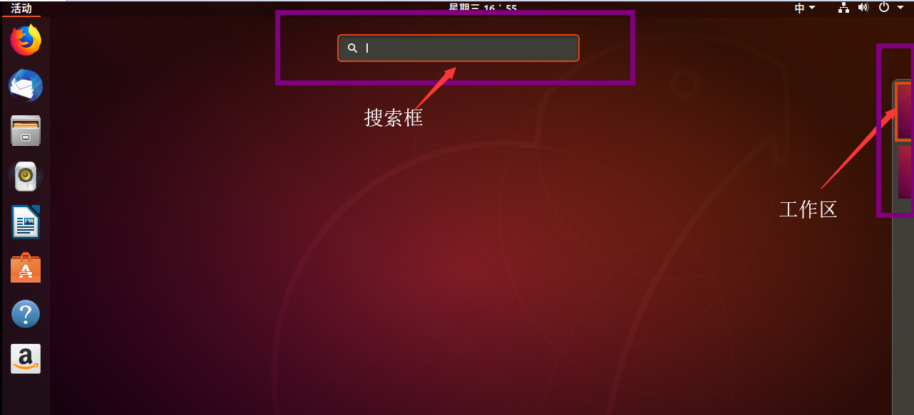
（1）【Super】键
图2-22 按下【Super】键出现搜索界面

Slide 34
（2）【Ctrl+Alt+T】：打开Ubuntu的终端窗口（Terminal） （3）【Super+L】或【Ctrl+Alt+L】：锁屏 （4）【Super+D】或【Ctrl+Alt+D】：显示桌面 （5）【Super+A】：显示应用程序菜单 （6）Super+Tab或【Alt+Tab】：在运行中的应用程序间切换 （7）【Super+箭头】：移动窗口位置 （8）【Super+M】：切换到状态栏，并显示系统的日历 （9）【Super+空格】：切换输入法 （10）【Ctrl+Q】：关闭应用程序窗口 （11）【Ctrl+Alt+箭头】：切换工作区 （12）【Ctrl+Alt+Del】：注销

Slide 35
2.5登陆、注销和关机
2.5.1登陆系统
2.5.2注销系统
2.5.3关机和重启系统

Slide 36
2.5.1登陆系统
Linux是一个多用户多任务的操作系统.
Linux系统都有一个特殊权限用户，用户名为root，即根用户，其他的普通用户对系统只有部分的控制权。
Ubuntu默认是以普通用户启动系统，保障了系统的安全性。

Slide 37
Linux系统登陆的方式可分为控制台登陆和远程登陆两种
控制台是直接与系统相连的本地终端，是供本地用户使用的终端。
Linux系统采用软件的方式，在一个物理控制台上虚拟了多达12个控制台，包括6个字符控制台和6个图形控制台。通过组合键【Ctrl+Alt+Fn】（F1~F12）来切换。
默认启动6个字符控制台（F1~F6）和一个图形控制台（F7）

Slide 38
Linux系统登陆的方式可分为控制台登陆和远程登陆两种
远程登陆是多用户操作系统的体现。用户可以从远程终端登陆到Linux系统上。然后像使用本地终端一样使用远程终端。Linux系统可以同时为多个远程和本地的用户提供服务，对登陆用户数量也不设限制。远程登陆Linux系统，可以利用ssh、Telnet、rlogin等远程连接到字符终端，也可以利用Xmanager远程连接到图形终端。

Slide 39
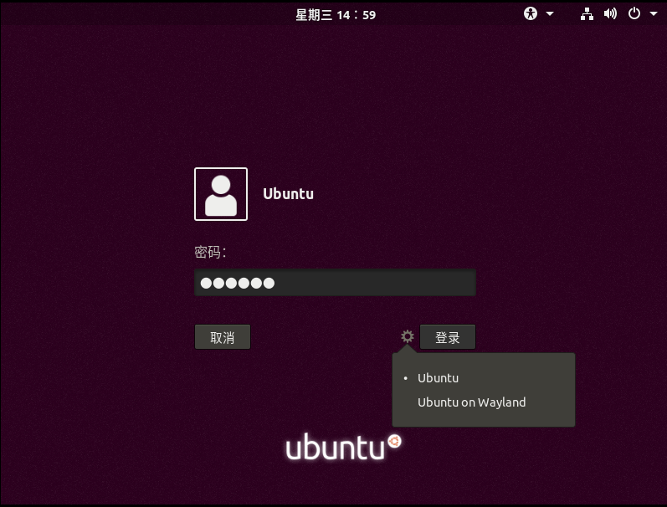
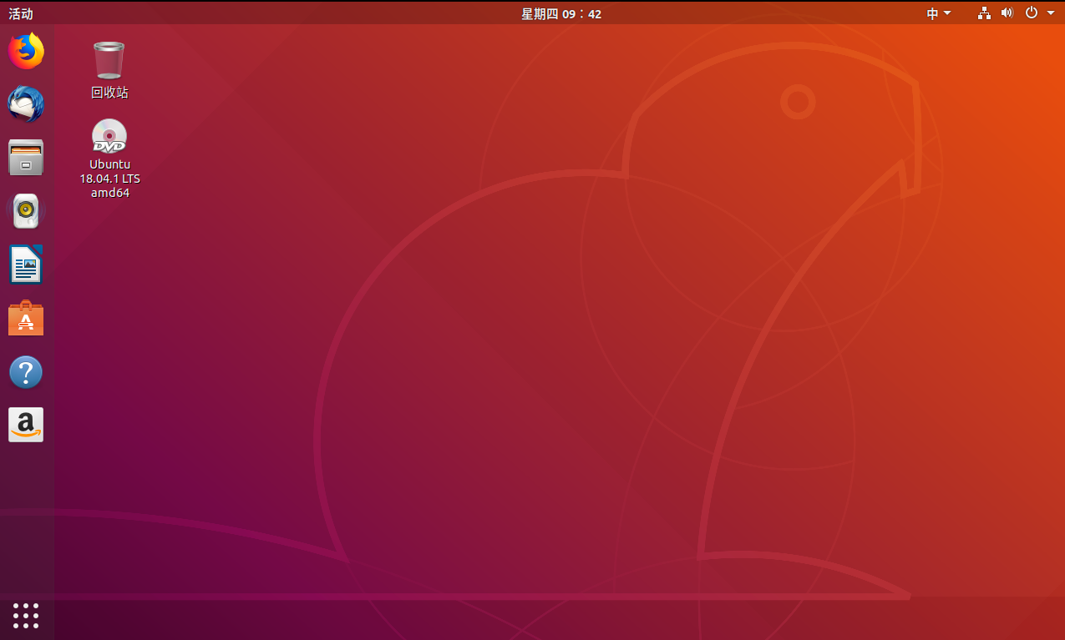
图2-23 系统登陆界面
图2-24 Ubuntu18.04运行界面

Slide 40
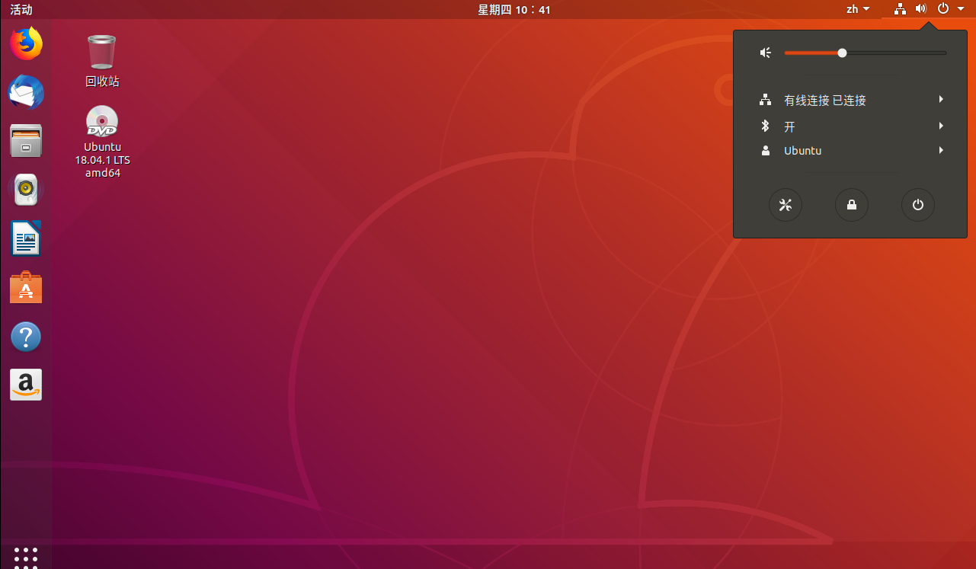
2.5.2注销系统
系统主界面的最上方的横条中包括：显示当前的时间日期、中英文切换，以及常用的系统设置和关机、重启等操作。
单击最右边的向下箭头 ，出现常用的系统设置选项，包括音量调节、网络的有线连接设置、蓝牙开关、用户的注销和账号设置等。
“系统设置”图标，如图2-25
在字符控制台下，使用exit命令或
按【Ctrl+d】组合键，退出系统。

Slide 41
2.5.3关机与重启系统
在图形环境下，系统的关闭和重启操作很直观，直接点击相应的按钮即可。例如，单击图2-25所示面板最右边的向下箭头图标进行关机或者重新启动的选择。
在字符控制台下，组合键【Ctrl+Alt+Del】也可重启系统
在字符命令界面，关机命令shutdown，重启命令reboot。
这些命令必须是root权限用户才可使用的。

Slide 42
2.6 Unity界面简介
Unity提供了完整、简单、可用于触摸屏的环境，在用户的工作流中集成了应用程序。
Unity最早出现在Ubuntu10.10上网本版本中，自11.04版本以后成为Ubuntu发行版正式的桌面环境。但在Ubuntu18.04中，不再作为默认的桌面环境同步绑定发行。

Slide 43
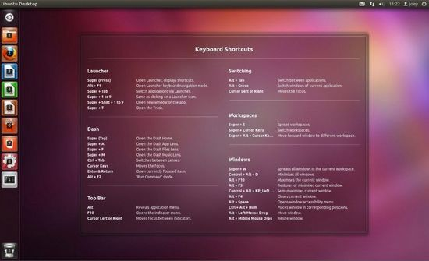
Unity常用快捷键
在Unity桌面环境下，按下Super键不放，系统将在桌面上弹出常用快捷键提示，如图2-26所示。
图2-26常用快捷键提示

Slide 44
2.7系统调用接口
2.7.1系统调用
2.7.2系统调用接口
2.7.3 Linux中的系统调用
2.7.4 API和系统调用的关系

Slide 45
2.7.1系统调用
由操作系统内核提供一系列内核函数，通过一组称为系统调用的接口提供给用户使用。
2.7.2系统调用接口
系统调用接口是由一系列的系统调用函数构成的“特殊”接口。
2.7.3 Linux中的系统调用
Linux系统利用系统调用进行内核与用户空间通信的。

Slide 46
系统调用在系统中的主要用途包括：
控制硬件；
设置系统状态或读取内核数据；
进程管理；
在Linux中常用的系统调用按照功能逻辑大致可分为：“进程控制”、“文件系统控制”、“系统控制”、“存储管理”、“网络管理”、“socket控制”、“用户管理”、“进程间通信”等八类。

Slide 47
2.7.4 API和系统调用的关系
API即应用程序接口，又称为应用编程接口。通过该接口，程序员可以间接的访问到系统硬件和操作系统资源。
API一般以函数定义的形式出现。如read( )、malloc( )、abs( )等。
在Linux系统中，应用编程接口遵循了POSIX标准，定义了一系列API。

Slide 48
例如，使用系统调用getpid( )来获得当前进程的id号
#include <syscall.h>
#include <unistd.h>
#include <stdio.h>
#include <sys/types.h>
main( )
{ long i;
i= getpid( );
printf ("getpid( )=%ld\n", i);
}

Slide 49
本章小结
本章介绍了Ubuntu下的图形接口、命令接口、程序接口。Ubuntu下的图形接口实现的基础是X-Window，GNOME桌面环境是依赖于它运行的。Ubuntu下的命令接口是Shell，负责交互式解释和执行用户输入的命令。Ubuntu中的程序接口以系统调用的方式体现，为程序员编程开发提供服务。另外，介绍了Ubuntu18.04的运行界面组成，以及GNOME界面下的图形化的操作，对Unity风格的界面操作做了简单的介绍。

Slide 50
实验
题目：Ubuntu Linux下的接口实验
要求：
（1）掌握Gnome界面的操作。利用多种方法实现文件搜索功能。
（2）完成在Gnome的桌面区添加某个应用程序的快捷图标。
（3）掌握Gnome界面下的常用组合键的使用。
（4）C语言编程实现——利用系统调用getpid( )获得当前进程的id号。

Slide 51
练习题
1、Linux的操作系统接口有哪几种形式？
2、解释Shell的含义和作用。
3、X-Window是由哪几个主要部分构成的？
4、X-Window采用的是何种结构？
5、GNOME桌面环境由哪些部分组成？各部分的主要作用是什么？
6、如何利用Shell命令控制关闭或者重新启动Ubuntu系统？
7、什么是系统调用？API和系统调用的关系是什么？
8、Linux中常用的系统调用，按照功能的不同，大致可分哪些类别？每一类别的用途是什么？

